Slide 1
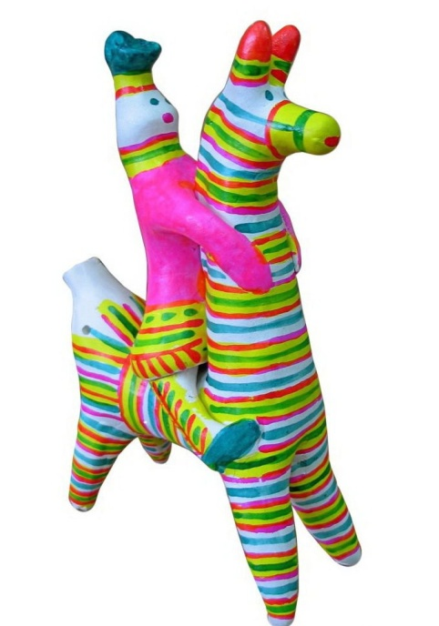
МУНИЦИПАЛЬНОЕ ДОШКОЛЬНОЕ ОБРАЗОВАТЕЛЬНОЕ УЧРЕЖДЕНИЕ
«ДЕТСКИЙ САД «БЕРЕЗКА»
НОД «ЗНАКОМСТВО С ФИЛИМОНОВСКОЙ ИГРУШКОЙ»
ДЛЯ ДЕТЕЙ СТАРШЕГО ДОШКОЛЬНОГО ВОЗРАСТА
ФИЛИМОНОВСКАЯ ИГРУШКА
Выполнила:
воспитатель Зиновьева С.В.
Переславль-Залесский, 2018

Slide 2
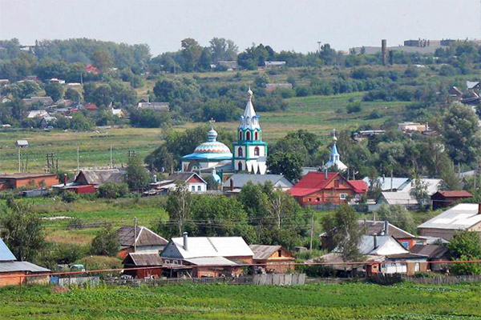
Филимоновская игрушка появилась в Тульской области, в небольшой деревеньке Филимоново. Местные мастерицы до сих пор передают знания из поколения в поколение.

Slide 3
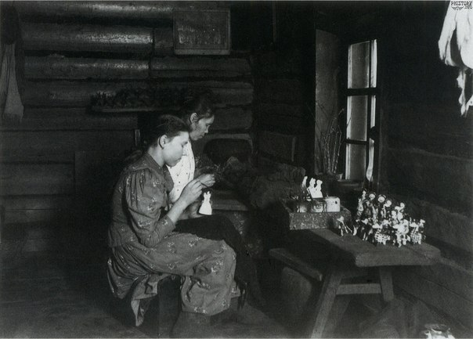
Эта местность никогда не славилась богатым урожаем, но крестьяне нашли выход – гончарное дело. Мужчины лепили кирпичи для постройки домов, делали кухонную утварь, а женщины собирали остатки глины и создавали игрушки для детей. Первое время лепили для себя, чтобы развлечь детвору, а потом уже стали продавать изделия на местных ярмарках.

Slide 4
Секреты лепки бабушки рассказывал детям и внукам, которые приобщались к семейному промыслу с малых лет.

Slide 5
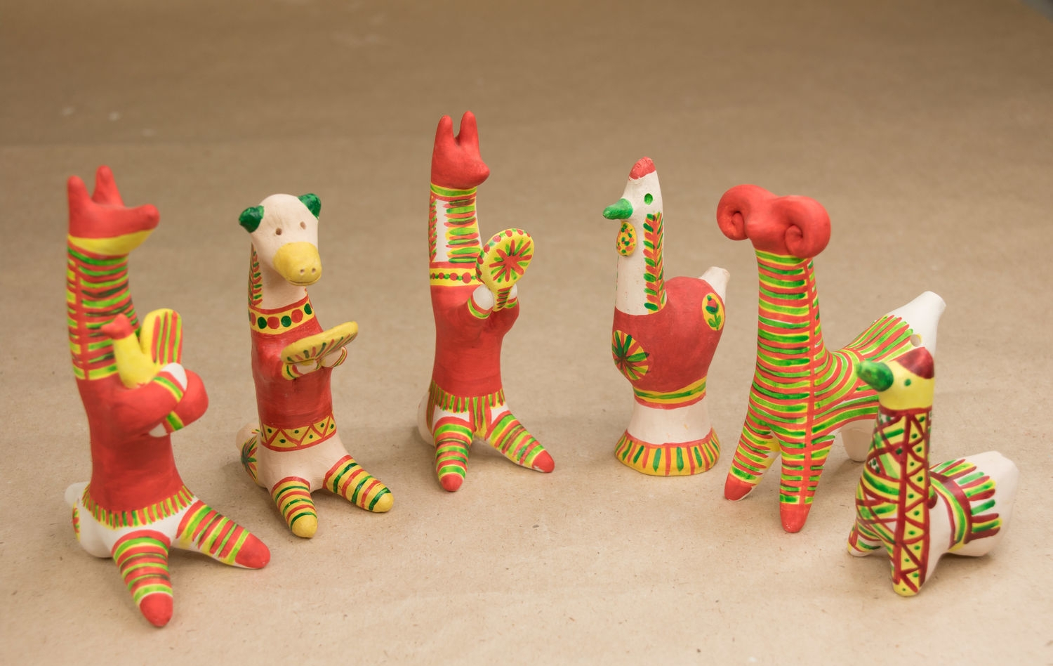
Большинство изделий филимоновских мастериц - «свистульки» . Изображают свистульки в виде животных и людей. А так же сюжеты: барыни и крестьянки, бравые солдаты в форме, влюбленные деревенские пары, барышни в длинных сарафанах и пареньки в лаптях, наездники на лошадях, медведи, петухи и курочки, бараны и овцы, коровы, лошади, лисы и волки.

Slide 6
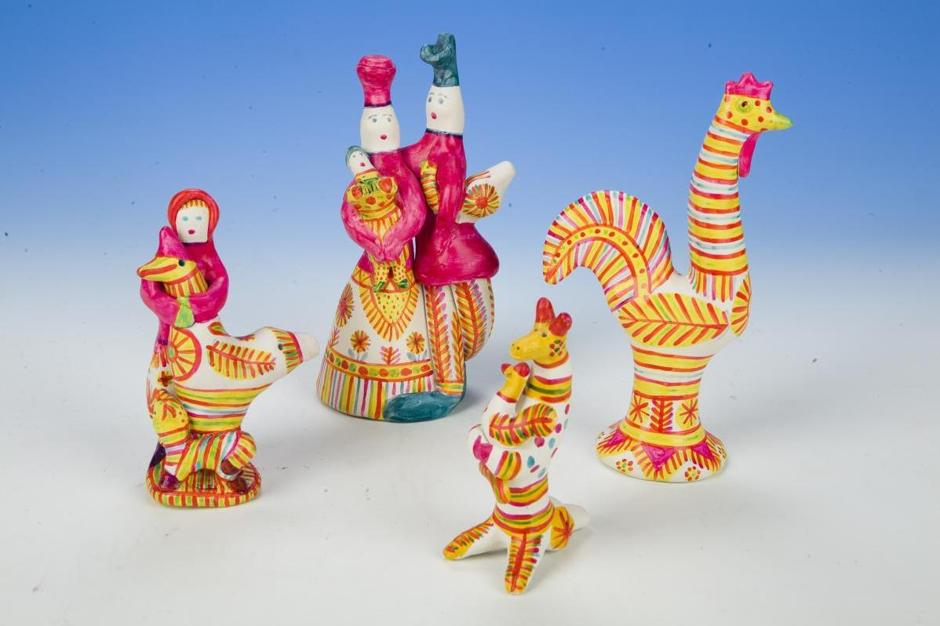
Технология производства
Филимоновской игрушки

Slide 7
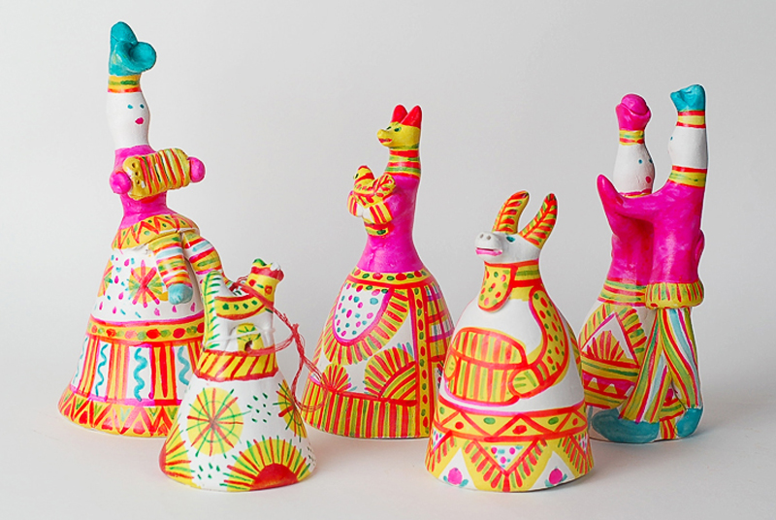
Отличительная особенность филимоновских игрушек – вытянутая форма и удлиненные пропорции. В Тульской области залежи жирной глины из которой получаются отличные фигурки, но при сушке форма оседает и сильно трескается. Мастерам приходилось несколько раз поправлять фигурку, каждый раз вытягивая ее, чтобы скрыть все неровности с трещинами. Именно из-за свойств материала и родился фирменный стиль филимоновских игрушек.

Slide 8
Сначала лепится предварительная форма фигурки. Намечают, где будет голова, туловище и ноги.

Slide 9
Потом следует обжиг, где в процессе мастер поправляет фигурку, разглаживает, добавляет детали. Обожжённая глина из темного цвета становится бело-розовой, что позволяет наносить различные краски без грунтовки.

Slide 10
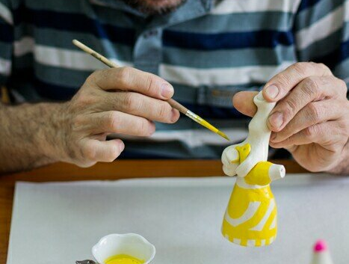
Затем приступают к росписи. Раньше мастерицы использовали гусиные или куриные перья, получались тонкие и ровные линии. Чаще всего использовали три цвета: желтый, красный и зеленый. Изредка брали синий и фиолетовый. Проводили роспись в строгом порядке – сначала желтым цветом рисовали пятна, потом обводили их красным (делали узоры) и добавляли зеленый.

Slide 11
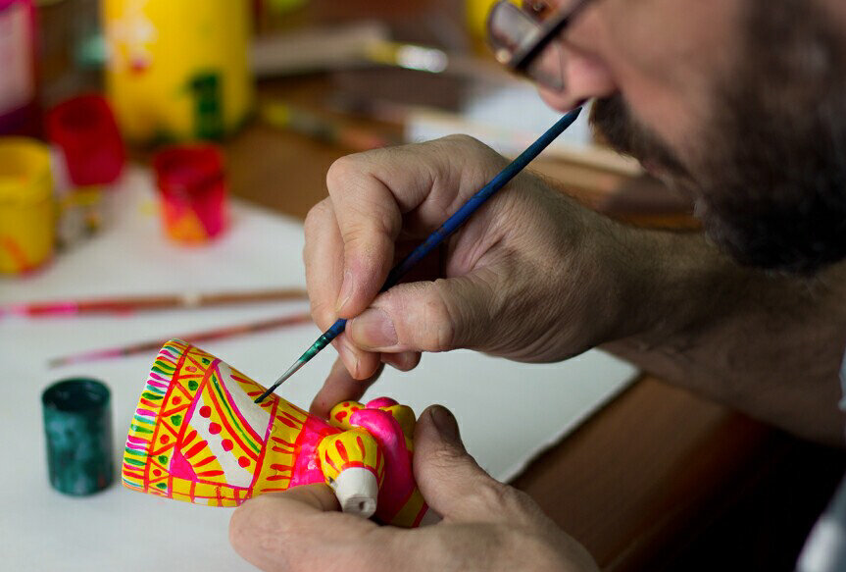
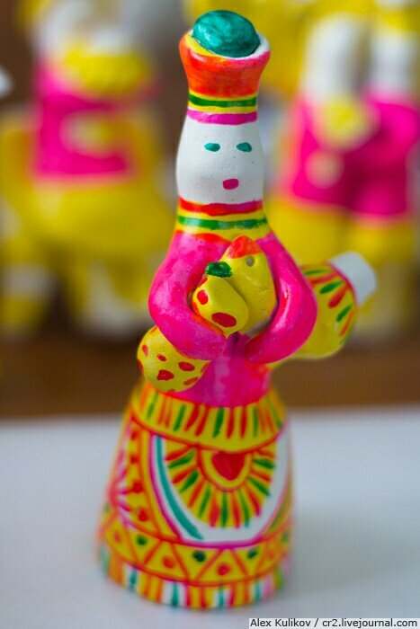
Узоры незатейливы: «елочка», цветные полоски, геометрические фигуры, звездочки. Преобладает растительный орнамент – листочки, солнышко, веточки, ягодки, цветочки. Все филимоновские изделия яркие, праздничные. Детям нравятся красочные фигурки, способные издавать громкий свист. Для взрослых - это сувенир, по поверьям, способный привлечь в дом благополучие и счастье.

Slide 12
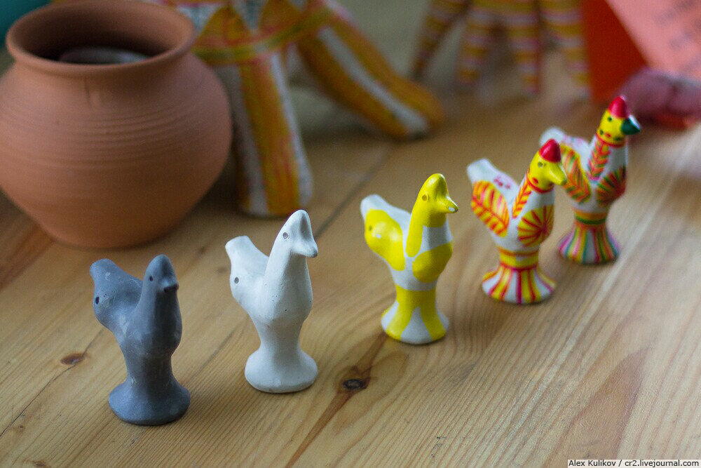
Можно проследить все этапы работы на этом фото

Slide 13
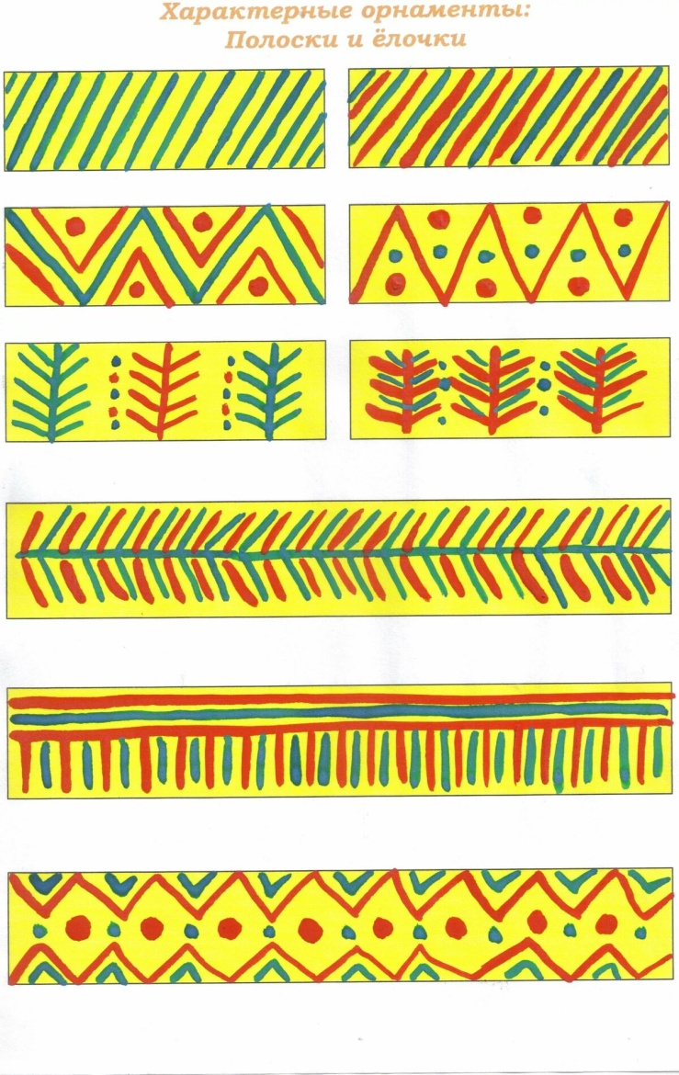
ОСНОВНЫЕ ЭЛЕМЕНТЫ ФИЛИМОНОВСКОЙ РОСПИСИ

Slide 14
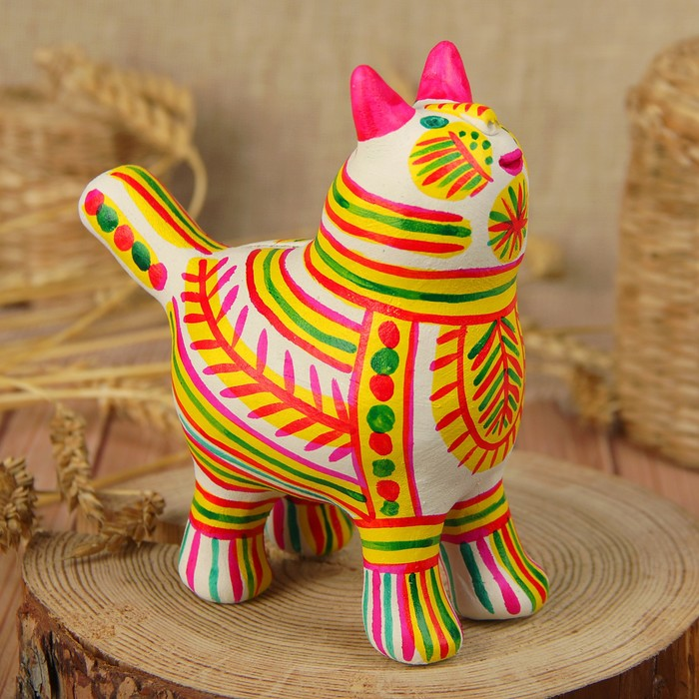
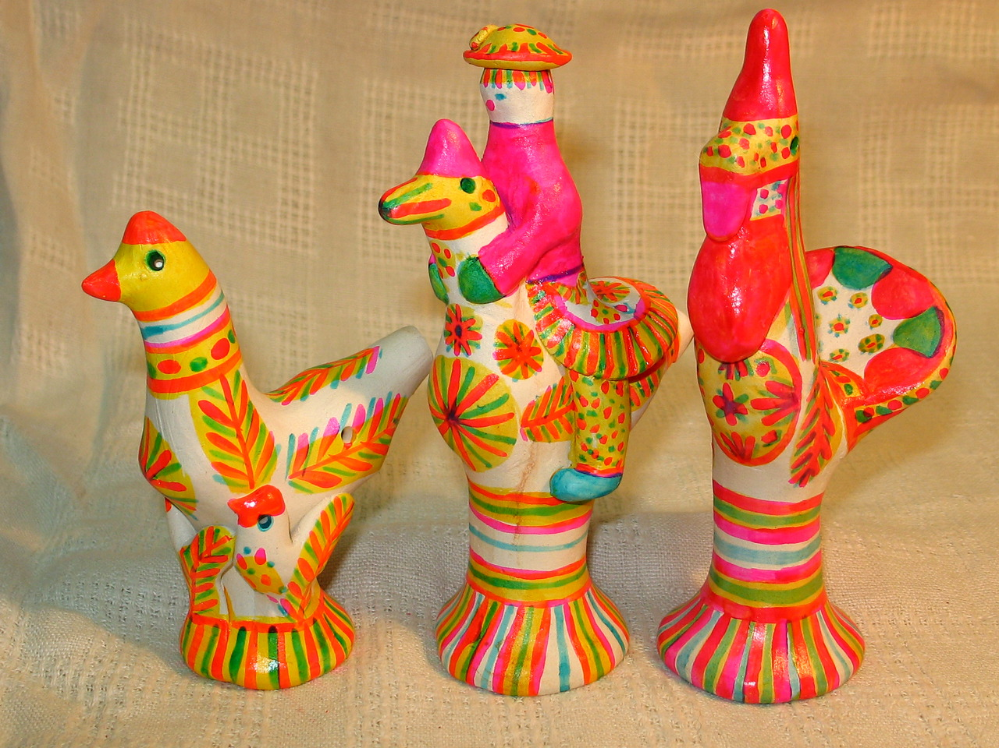
Филимоновская игрушка по сей день радует людей своей красотой.

Slide 15
До новых встреч!

